Slide 1
LC01 : Liaisons chimiques
Niveau : Lycée
Prérequis :
Représentation d’une molécule (schémas de Lewis)
Fonctionnement du banc Kofler
Règle du duet et de l’octet

Slide 2
Introduction
Vidéo petits papiers

Slide 3
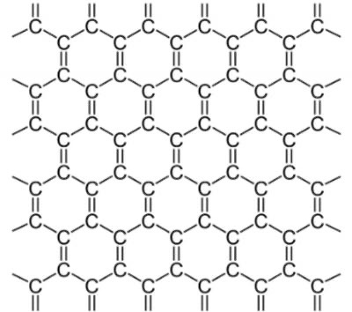
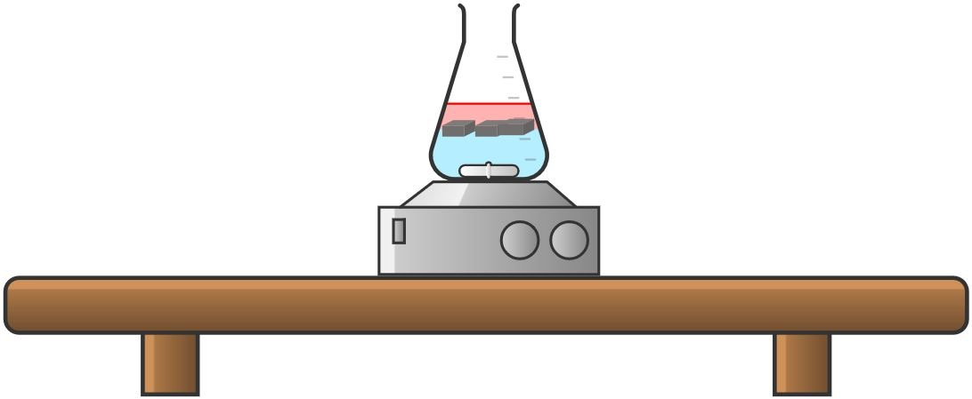
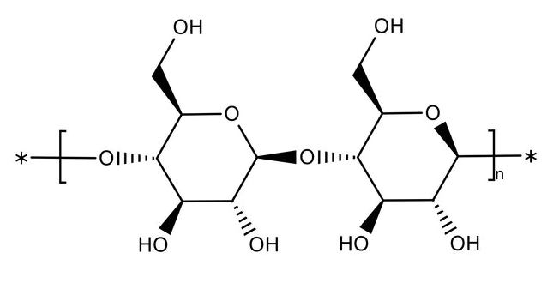
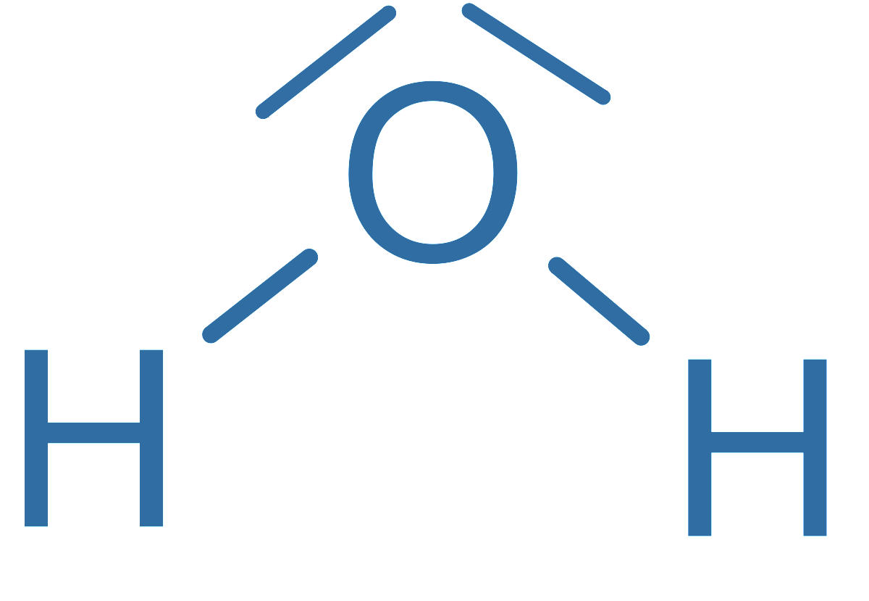
Principe de l’expérience :
Introduction
Cyclohexane (polaire)
Graphène du crayonnage
(apolaire)
Eau (polaire)
Cellulose du papier
(fait des liaisons hydrogène)

Slide 4
II.1) Premières caractéristiques
 | Longueur de liaison (pm)
C—C | 154
C—N | 147
C—H | 109
O—H | 96
N—H | 101
C—Cl | 177
N—N | 145

Slide 5
II.2) Liaisons multiples
 | Longueur de liaison (pm) | Énergie de liaison (kJ/mol)
C C | 154 | 348
C C | 134 | 614
C C | 120 | 839

Slide 6
III.1) Liaisons hydrogène
Liaisons hydrogène de l’eau
Liaisons hydrogène de l’éthanol
Teb(Patm)=100°C
Teb(Patm)=78°C
Source : www.futura-sciences.com
Source : tube-a-essai.fr

Slide 7
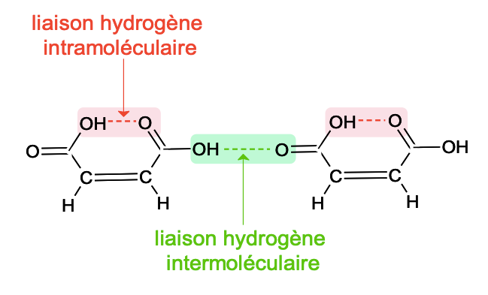
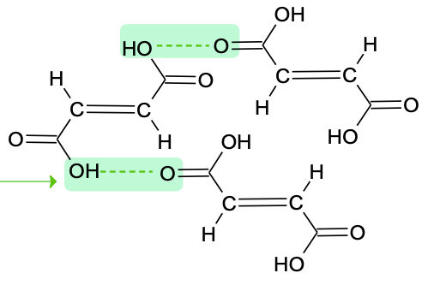
III.1) Liaisons hydrogène
Acide maléique
Acide fumarique
T_{fus} = 131 °C
T_{fus} = 278 °C
Source : dlecorgnechimie.fr

Slide 8
III.2) Interactions de Van der Waals
Source :

Slide 9
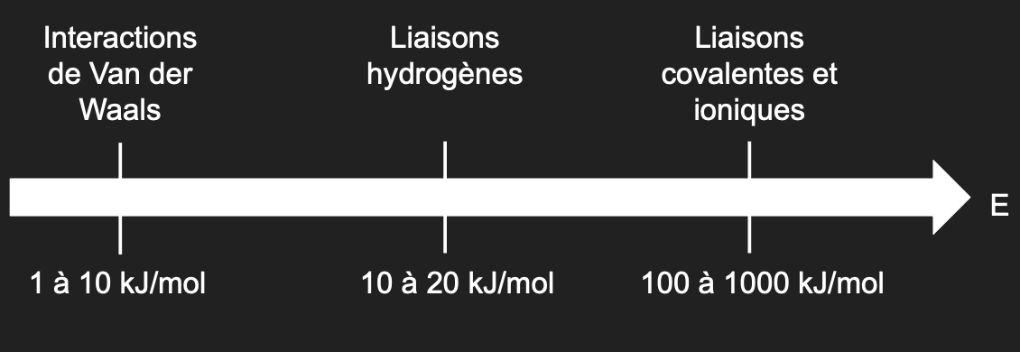
Conclusion

